Slide 1
파이썬 06강 -실습내용
kopo 08 김은비

Slide 2
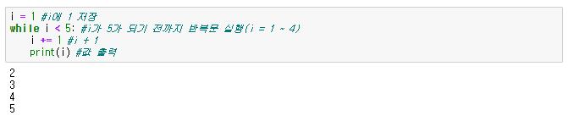
1 - 1. 반복문: while반복문(1)

Slide 3
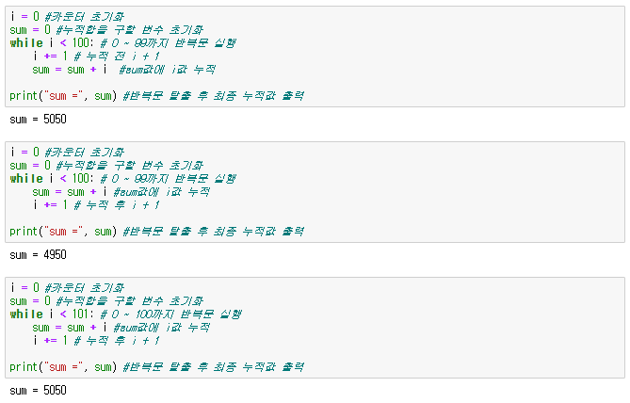
1 - 1. 반복문: while반복문(2)

Slide 4
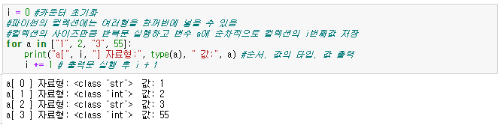
1 - 2. 반복문: for반복문(1)

Slide 5
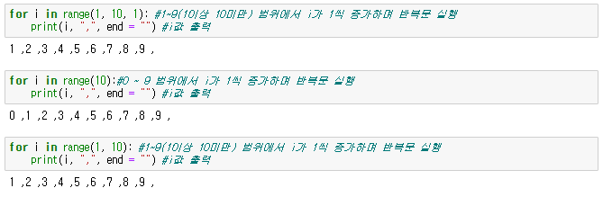
1 - 2. 반복문: for반복문(2)

Slide 6
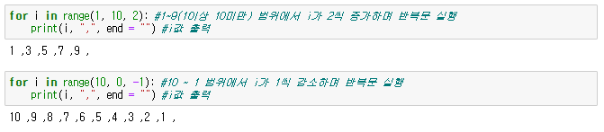
1 - 2. 반복문: for반복문(3)

Slide 7
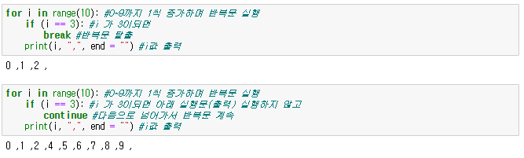
2. 제어문(1) : break와 continue

Slide 8
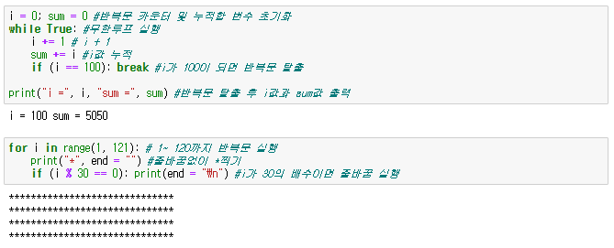
2. 제어문(2)

Slide 9
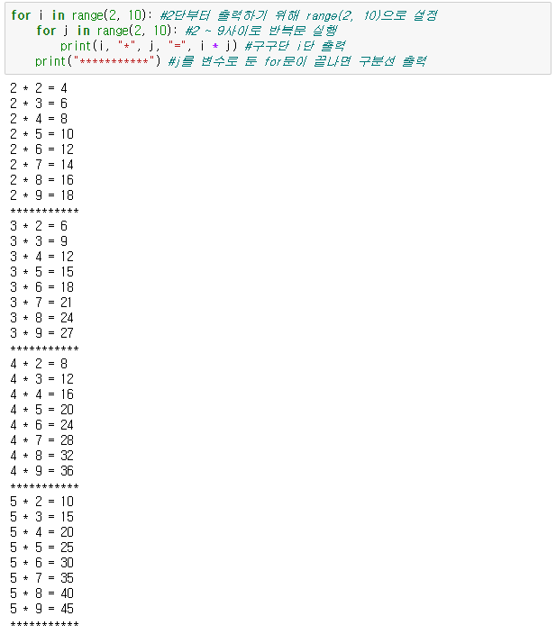
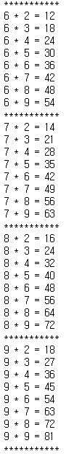
3. 다중반복구조(1)

Slide 10
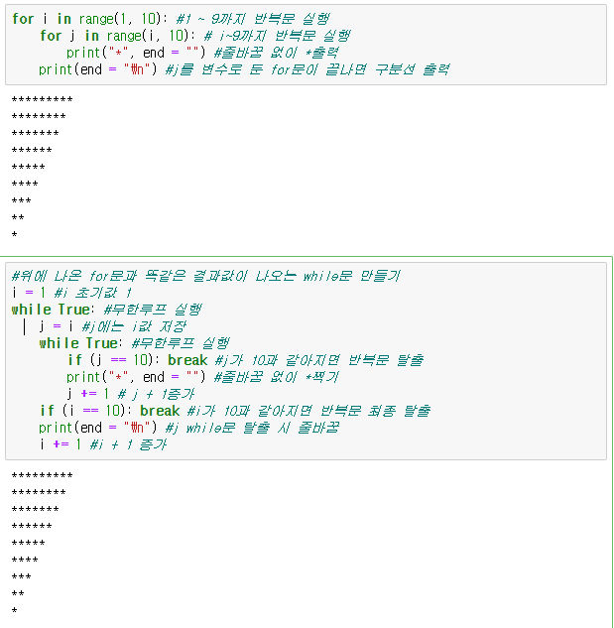
3. 다중반복구조(2) : for과 while

Slide 11
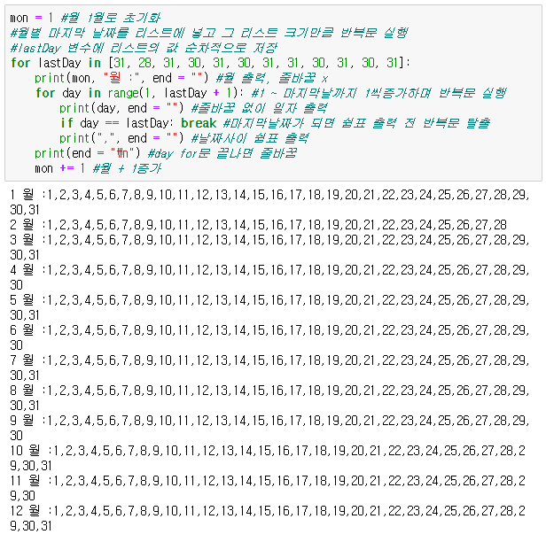
**심화 실습(1) : 날짜 출력

Slide 12
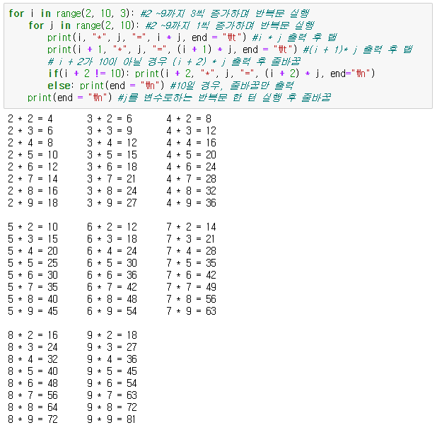
**심화 실습(2) : 구구단 출력 - 1

Slide 13
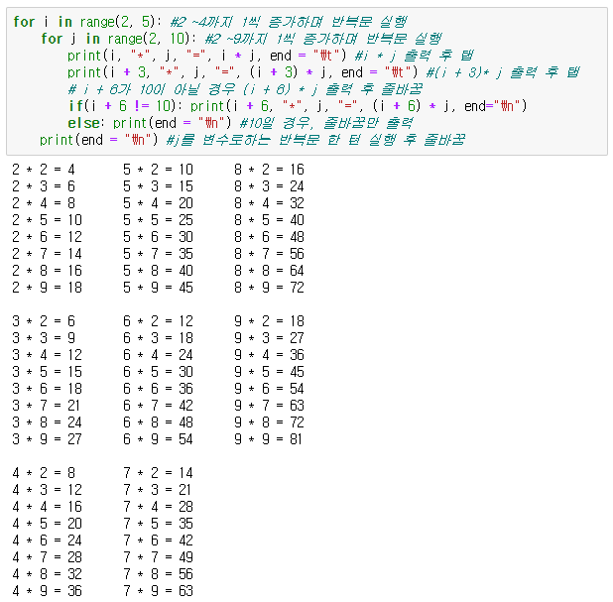
**심화 실습(3) : 구구단 출력 - 2

